Slide 1


고객 페르소나 분석하기
팀명 : 독수리5형제
페르소나
박서연 (가명) · #아이둘보호자 #퇴근후병원 #지금문연곳 #검색만20분
Desire
퇴근 후 아이가 아플 때, 말 한마디로 '지금 문 연 · 가까운 · 맞는 진료과' 병원을 바로 찾고 싶다.
앱·지도·전화를 오가며 비교하지 않고, 왜 그 병원인지 근거와 길찾기까지 한 번에 받고 싶다.
TF-IDF 결과
■ TF-IDF 분석 결과 (굿닥 앱 리뷰 3,194건 · 명사 기준)
[부정 리뷰(별 1~2점) 상위 12개]
병원 · 예약 · 약국 · 진료 · 인증 · 본인
정보 · 접수 · 대면 · 처방전 · 전화 · 시간
→ 전체는 '병원·진료·약국·친절', 부정 리뷰는 '예약·인증·접수·정보'가 앞선다.
※ 건수는 그 단어가 나온 리뷰 수 (실제 수집·분석 결과)
■ 이 서비스가 필요한 이유 (외부 통계 · 출처)
① 밤·주말엔 갈 곳이 적다 → '지금 문 연 곳' 찾기
· 달빛어린이병원 전국 156곳뿐 (국립중앙의료원 E-Gen, 2026.9)
· 소아청소년과 폐업 89곳 > 개업 59곳 (심평원 개·폐업 현황, 2025)
· 응급실 환자 53.3%가 경증 (국립중앙의료원, 2020~23 평균)
② 화면 조작이 어려운 사람이 많다 → 음성으로 묻기
· 고령층 디지털 역량 56.2% (과기정통부·NIA 정보격차 실태조사, 2024)
· 65세 이상 인구 20% 돌파 (행정안전부 주민등록인구, 2024.12)
③ 이미 쓰는 지도로 바로 간다 → 네이버 지도 길찾기 연결
· 지도 앱 이용률 네이버지도 68.3%로 1위 (엠브레인 패널, 2024.9)
④ 진료시간은 공공데이터로 → 심평원 병원정보 API
· 네이버 지역검색 API는 영업시간을 주지 않음 (팀 직접 확인)
· 심평원 API로 전국 병원 79,819곳 직접 수집 (2026.9)
[전체 리뷰 상위 12개]
병원 766건
진료 591건
약국 400건
친절 295건
감사 330건
유용 206건
예약 255건
정보 234건
대면 298건
편리 155건
마스크 162건
시간 178건
Social / Voice
Notes:
Desire : 욕구

Slide 2



대표 페르소나 정의
이름
페르소나 Hash Tag
이 페르소나가 해결하고자 하는 문제
이 페르소나 군에 집중해야 하는 이유
디지털 환경(Artifacts)
박서연 (가명)
#아이둘보호자 #퇴근후병원 #지금문연곳 #검색만20분
저녁에 아이가 아픈데, 지금 문을 연 소아과가 어디인지 한 번에 알 수 없다
LDA 토픽 4(병원 검색·정보)가 588건(18.4%)으로 AI로 풀 수 있는 토픽 중 가장 크고, 평균 별점 3.92점으로 만족과 불만이 갈린다. (가장 큰 토픽 1 '예약'은 시스템 문제라 범위 밖)
스마트폰(주 사용) · 병원 검색 앱 · 포털 지도 · 맘카페 검색
인구통계학적
(Static Presona)
상황 맥락적
(Dynamic Persona)
심층적
(Meta Persona)
이 문제와 관련된
추가 분석 포인트
1. 성별 : 여성
2. 나이 : 30대 중반
3. 직업 : 직장인 (퇴근 18:30 전후)
4. 재산 / 월 소득 : 맞벌이 가구
5. 가족 구성 : 배우자 + 미취학 자녀 2명
6. 준거 집단 : 지역 맘카페, 직장 동료
7. 신체 / 건강 : 본인은 건강, 자녀가 잔병치레
8. 취미 : 짧은 산책, 유튜브
9. MBTI : 미확인 (수집 데이터에 없음)
10. 식생활 : 배달·간편식 비중 높음
1. 최근 중요한 Life Event
: 둘째 어린이집 입소 후 잔병치레가 잦아짐
2. 하루 중 문제가 생기는 시각
: 평일 저녁 18~20시, 주말 오전
3. 그때 하는 행동
: 검색 앱 → 지도 앱 → 전화 확인 순으로 왔다 갔다
4. 걸리는 시간
: 조건 비교에만 15~20분 (리뷰 증언 기준)
5. 실패했을 때
: 문 닫은 곳에 헛걸음하거나 응급실로 간다
1. 직면하고 있는 가장 중요한 모순은?
: 정보는 넘치는데 '내 상황'에 맞는 답이 없다
2. 4D 공간 별 가장 중요한 욕구는?
- 정신적 : 잘못 고르지 않았다는 확신
- 물리적 : 지금, 가까이, 열려 있는 곳
- 문화적 : 아이에게 최선을 다했다는 감각
- 사회적 : 남에게 물어보지 않고 스스로 해결
3. 가장 중요한 가치 키워드는?
: 확신 · 속도 · 정확
4. 가장 발달/미성숙한 라인은?
: 검색은 익숙하나 정보 진위 판단은 어려움
5. 가장 생기있게 만드는 모멘트는?
: 한 번에 맞는 병원으로 갔을 때
· 리뷰에서 병원 단위 연결은 불가
(구글플레이 리뷰는 앱 평가, 일치율 0.12%)
· 따라서 리뷰는 기획 근거로만 쓰고
병원 사실정보는 공공데이터로 확인
· 진료시간 미공개 병원이 남아 있어
'미확인'을 그대로 표시해야 함

Slide 3
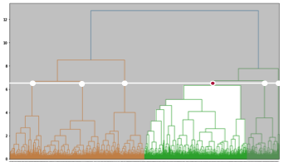
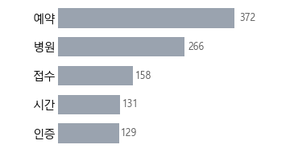
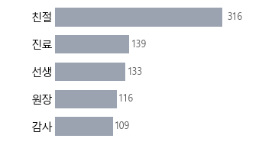
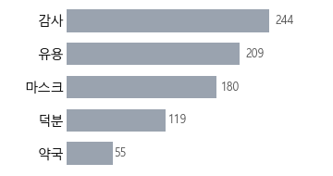
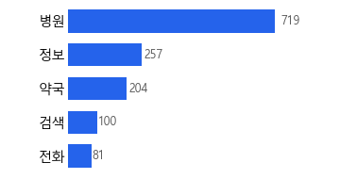
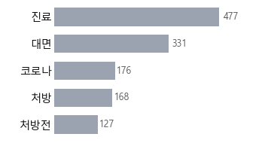
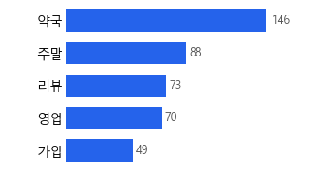
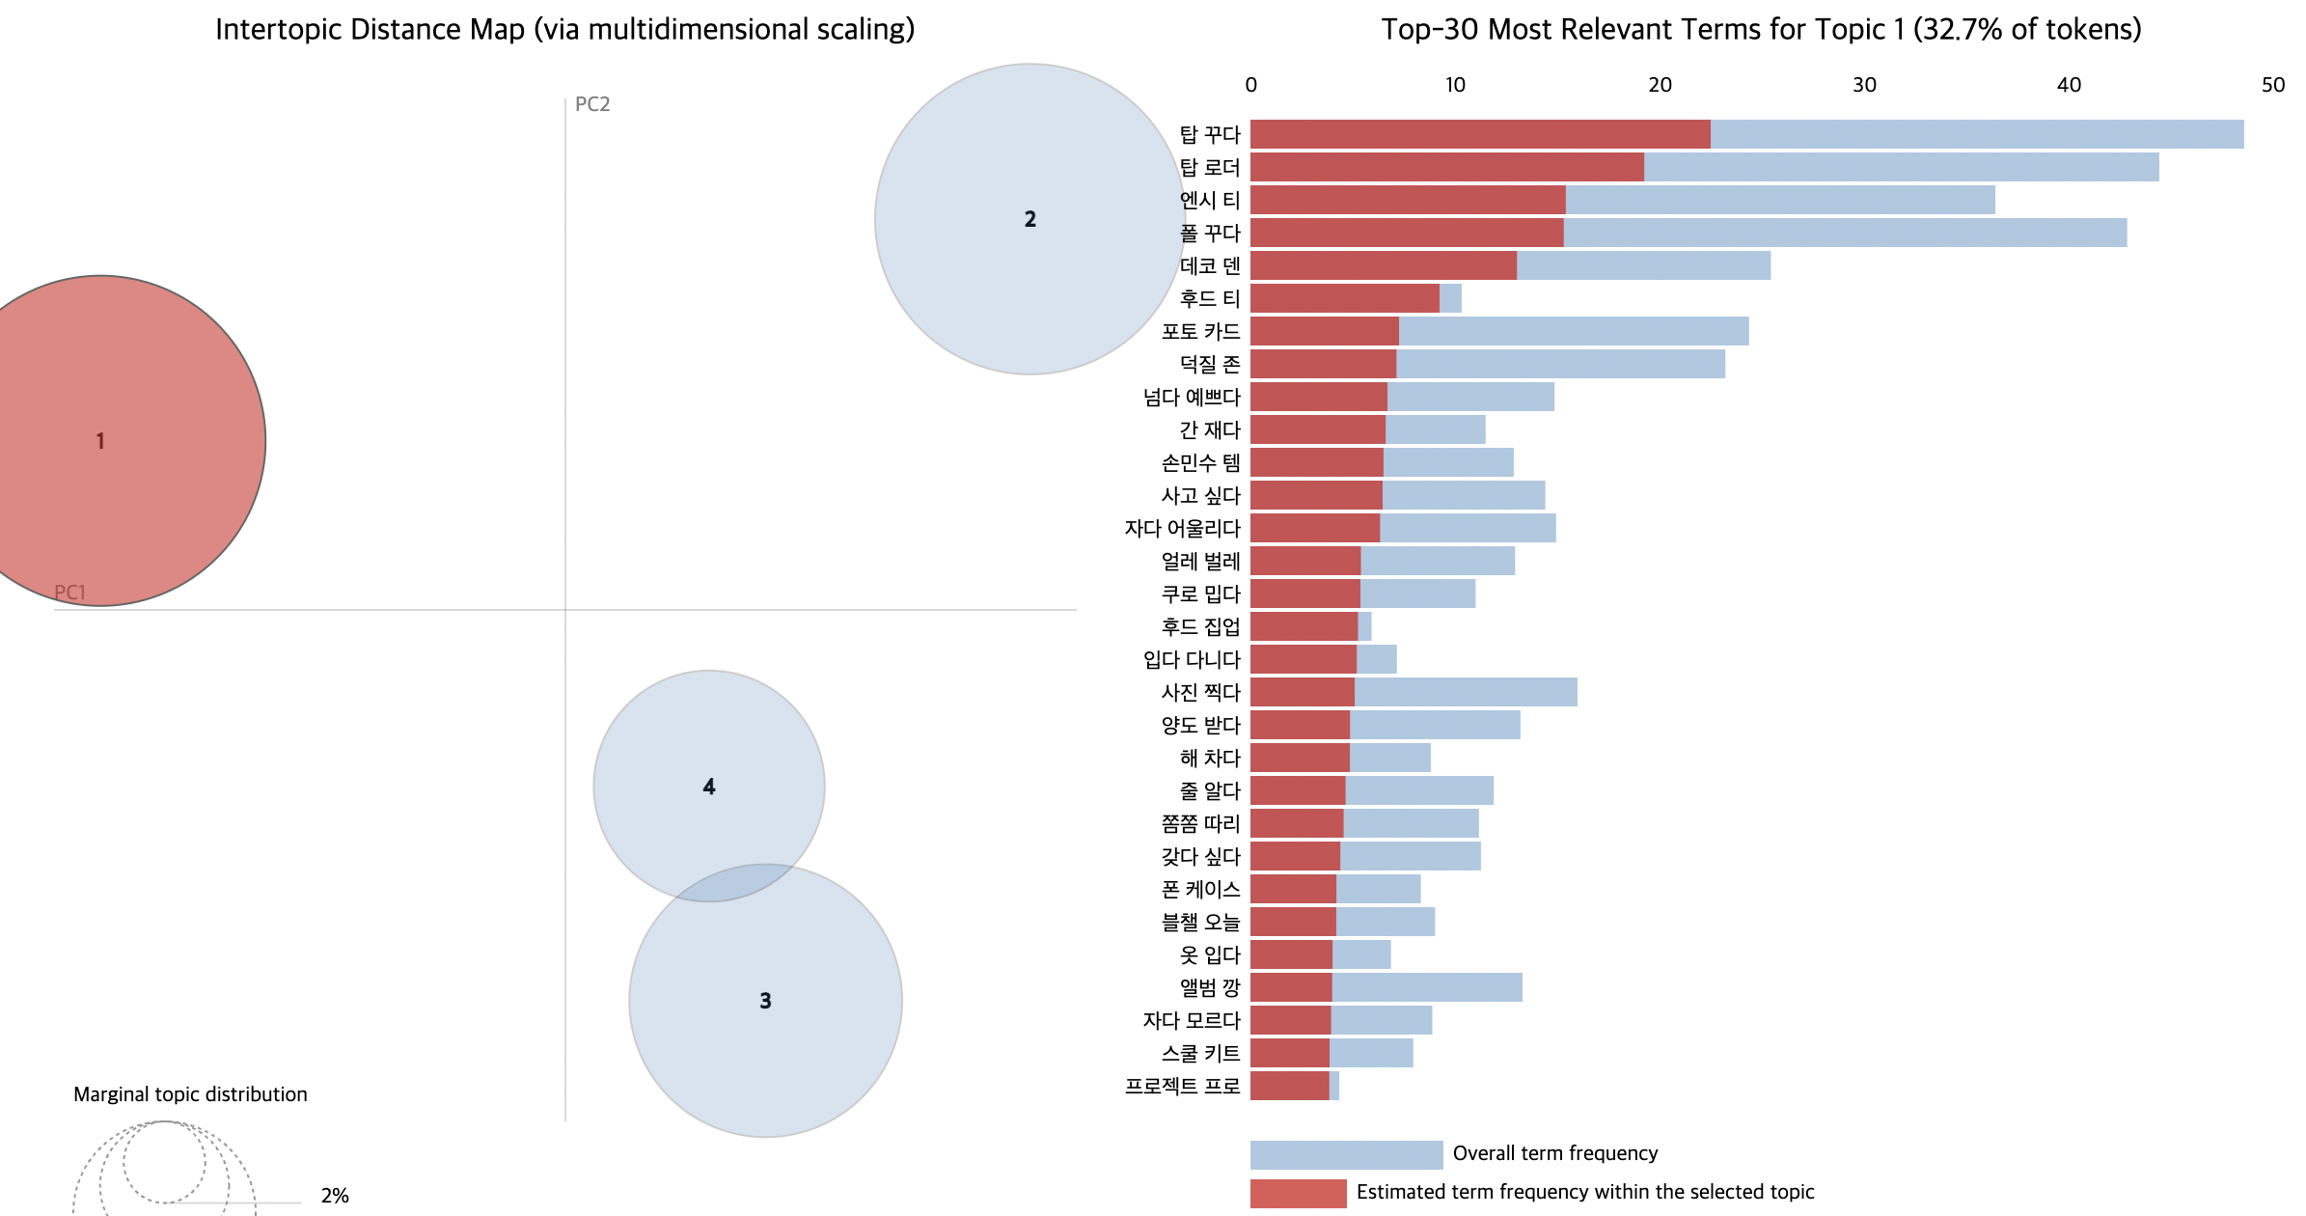
Customer Action Map
분석 결과
: 고객 액션 맵 요약
[Actor] 지금 갈 병원을 스스로 골라야 하는 이용자
[Desire] 말 한마디로 지금 문 연 가까운 병원을 찾고,
추천 이유와 길찾기까지 한 번에 받고 싶다
[Goal] 내 상황(위치·시간·진료과)에 맞는 병원을 한 번에 고른다
[Pain] 먼 병원이 뜨고, 진료시간이 실제와 다르다
Action 1 · LDA 토픽 1
744건 (23.3%)
Action 2 · LDA 토픽 2
568건 (17.8%)
Action 3 · LDA 토픽 3
440건 (13.8%)
Action 4 · LDA 토픽 4
588건 (18.4%)
Action 5 · LDA 토픽 5
515건 (16.1%)
Action 6 · LDA 토픽 6
339건 (10.6%)
Action
예약·접수하기
진료받기
약국·물품 찾기
병원 찾기·비교
비대면진료·약 수령
주말·야간에 연 곳
Context
앱으로 미리 접수해도 병원에서 다시 접수한다. 몰리는 시간엔 접속이 안 된다.
진료 후 친절·설명에 만족을 표현한다. 여섯 토픽 중 만족도 2위.
마스크 재고처럼 '지금 어디 있는지'를 정확히 알려줬을 때 만족도가 가장 높았다.
지역을 설정해도 뒤로 가면 초기화된다. '진료중'을 눌러도 먼 병원이 나온다. 지도 앱은 진료과로 못 찾는다.
선결제 후 환불 불가, 약 배송 지연. 여섯 토픽 중 만족도 최하위.
주말·영업시간 문의가 모였다. 단 가입·리뷰 불만도 섞여 있어 해석에 주의.
Keywords
예약, 병원, 접수, 시간, 인증, 대기
친절, 진료, 선생, 원장, 감사, 치료
감사, 유용, 마스크, 덕분, 약국, 구매
병원, 정보, 약국, 검색, 전화, 위치
진료, 대면, 코로나, 처방, 처방전, 약국
약국, 주말, 리뷰, 영업, 가입, 시간
Sentiment
부정 (평균 3.28점)
긍정 (평균 4.76점)
긍정 (평균 4.84점)
혼재 (평균 3.92점)
부정 (평균 3.17점)
부정 (평균 3.65점)
Opportunity
범위 밖(시스템 안정성). 다만 예약 전 '지금 갈 수 있는 곳'을 좁혀주면 헛접수가 준다.
만족 요인(친절·설명)을 병원 '선택 기준'으로 되돌린다 → 리뷰 요약 기능
실시간 운영정보가 만족을 만든다는 증거. 응급실 병상·심야약국으로 재현
우리 서비스의 핵심. 자연어에서 지역·시간·진료과를 뽑아 공공데이터로 좁힌다.
운영·물류 영역이라 범위 밖. 이번에 다시 만들지 않는다.
심야약국·응급실 실시간 정보로 답한다. 네이버·카카오는 영업시간을 안 준다.

Slide 4
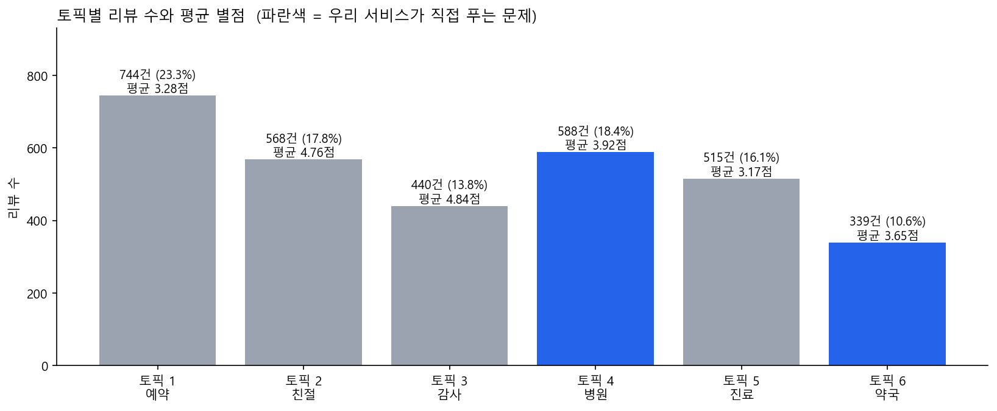
Customer Action Map
분석 결과
LDA topic
[Actor] 지금 갈 병원을 스스로 골라야 하는 이용자
Action
병원 찾기·비교 — 지역·진료과·진료시간을 하나씩 골라 목록을 훑는다 [토픽 4 · 588건(18.4%)]
Keywords
병원, 정보, 약국, 검색, 전화, 위치, 진료, 연결 / 약국, 주말, 리뷰, 영업, 가입
Artifact
굿닥 앱 병원 검색 화면 · 지역 설정 · '진료중' 필터 · 진료시간 표시
대체재 : 네이버 지도·카카오맵(진료과로 못 찾음) · 포털 검색 · 전화 문의
Sentiment
토픽 4 혼재 (평균 3.92점) · 토픽 6 부정 (평균 3.65점) · 토픽 1 부정 (평균 3.28점)
Key Insight
· 조건을 네 번 나눠 고르게 하는 구조가 이탈을 만든다. 뒤로 가면 지역 설정이 풀린다는 지적이 반복된다.
· '진료중' 필터를 눌러도 먼 병원이 나온다 → 한 문장으로 받아 네 조건을 동시에 적용하면 사라지는 문제다.
Needs
· 지금 문 연 곳을 한 번에 알고 싶다
· 증상만 말해도 어느 과인지 알려줬으면
· 왜 이 병원인지 근거를 보고 싶다
· 앱과 지도를 오가지 않았으면
Reviews
[토픽 4 · 별 1점]
“가장 기본적인 기능인 검색부터 불편함. 장소 설정하고 병원보다가 뒤로가기하면 장소 설정해놨던거 초기화;;;; 그러면 다시 장소설정하고 검색해야함... 너무 불편. 병…”
[토픽 6 · 별 1점]
“1. 회원가입 버튼 눌러서 가입완료 2. 로그인 실패라서 비번찾기 기능으로 비번 쉽게 초기화 함 3. 재로그인 하였으나 또 실패 4. 회원가입 다시 하니까 새로 회원…”
[토픽 1 · 별 1점]
“병원 태블릿으로 굿닥 접수하고 왔는데 보호자 핸드폰 입력하고 애기들 한명당 왜 동의를 다 눌러야하고 거기다가 보호자 이름과 연락처를 또 넣어야합니까? 그리고 한 아이…”
Pain Points
· 조건을 여러 번 고르다 지쳐 이탈
· 뒤로 가면 지역 설정이 초기화됨
· 갔는데 문이 닫혀 있음 (헛걸음)
· 진료시간이 아예 없는 병원이 많음

Slide 5
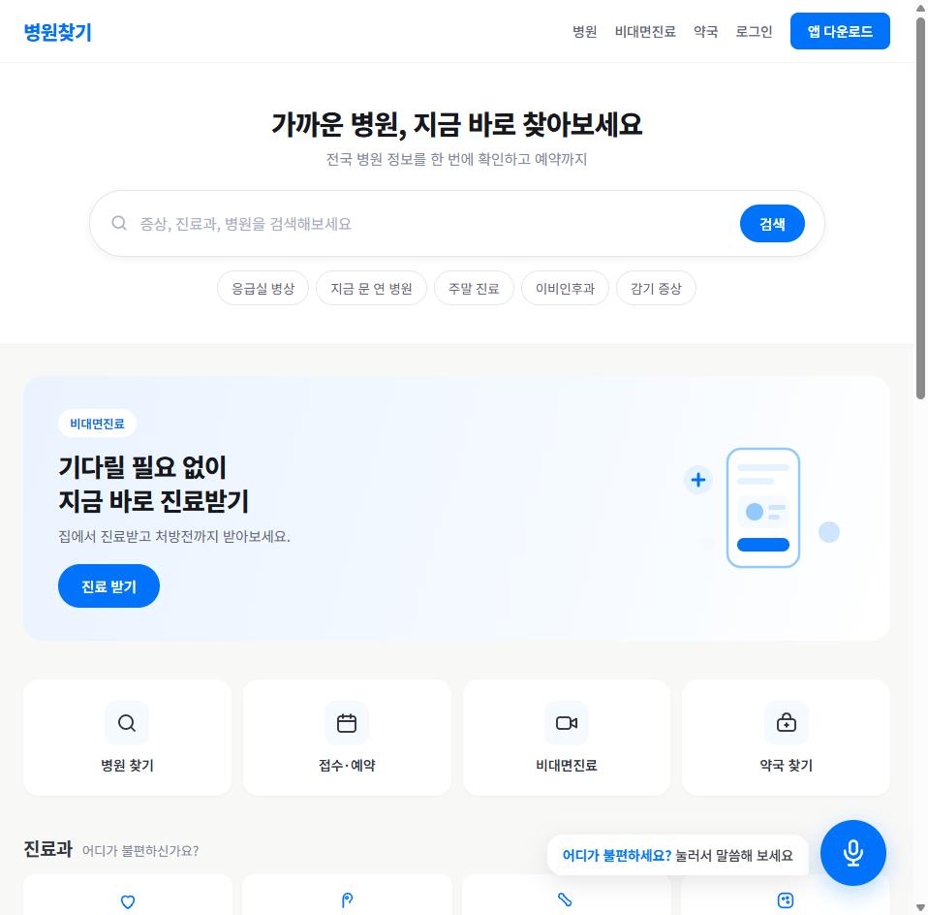
서비스 정의서
굿닥 AI 병원 선택 어시스턴트 | 독수리5형제 | 근거: LDA 토픽 4 588건(18.4%), 평균 3.92점
서비스 이미지
Target
지금 당장 갈 병원을 스스로 골라야 하는 이용자 (특히 저녁·주말에 아이를 데려갈 곳을 찾는 보호자)
Key Value
묻는 말 그대로 답이 나오는 병원 찾기. 왜 이 병원인지 근거까지 함께 보여준다.
Concept
진단하는 AI가 아니라 '병원 선택을 도와주는 AI'. 자연어 → 조건 추출 → 공공데이터 검색 → 근거 있는 추천.
터치 포인트
웹·모바일 대화창 / 음성 입력 / 목소리 안내 / 네이버지도·카카오맵 길찾기 연결
Key Accelerator
전국 병원 79,819곳·약국 25,757곳 공공데이터, 진료시간 58,909곳(73.8%) 확보. 네이버·카카오 API가 주지 않는 정보라 따라오기 어렵다.
#말로_찾는_병원
#지금_문_연_곳
#실시간_응급실_병상
#전국_79,819곳
#길찾기까지_연결

Slide 6
서비스 정의서
4D-CX 측면의 서비스 | 독수리5형제
4D-CX 측면의 서비스
더 깊은 사용자 경험
· 추천 이유와 근거 리뷰를 함께 제시
· 모르는 값은 '미확인'으로 정직하게 표시
더 선명한 사용자 경험
· 말로 묻고 목소리로 듣는 입출력
· 고령자·급한 상황에서도 쓸 수 있게
더 깊은
사용자
경험
더 선명한
사용자
경험
더 넓은
사용자
경험
더 큰
사용자
경험
더 넓은 사용자 경험
· 병원에서 약국·응급실까지 한 흐름
· 길찾기까지 이어서 연결
더 큰 사용자 경험
· 전국 단위 공공데이터로 지역 제한 없음
· 실시간 응급실 병상까지 확장

